Slide 1
3.3 CRISIS EN POLITIEK IN NEDERLAND
HOOFDSTUK 3
Het Interbellum 1918 - 1939

Slide 2
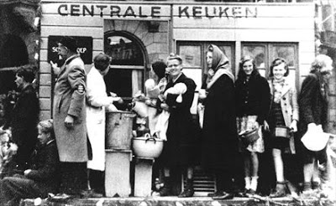
ECONOMISCHE CRISIS IN NL
1930 - 1936
Crisistijd is gevolg van Beurskrach in New York in 1929
In 1930 zijn de gevolgen zichtbaar in NL:
Industriële productie daalt met meer dan 50%
Werkloosheid tijgt van bijna 0 naar 250.000 werklozen
Gevolgen zijn armoede en ellende:
Uitkeringen zijn net genoeg om te overleven, mensen zouden ander lui worden
Werklozen moeten 2x per dag stempelen om zwartwerken te voorkomen
Boeren vernietigen delen van de oogst, omdat prijzen veel te laag waren

Slide 3
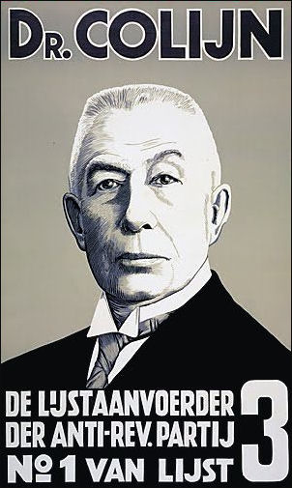
ANTWOORDEN VAN DE REGERING COLIJN OP DE CRISIS
    Colijn van de ARP was minister-president
    Colijn voert een aanpassingspolitiek:
    De staat past de uitgaven aan aan de verminderde belastinginkomsten door:
    Uitkeringen van werklozen te verlagen
    Salarissen van ambtenaren te verlagen
    Aanpassingspolitiek werkt niet:
    1936 500.000 werklozen
  Werklozen kunnen iets verdienen in de werkverschaffingsprojecten van de overheid

Slide 4

DE NSB 1
Nationaal Socialistische Beweging
    In heel Europa ontstaan door de crisis extreemrechtse partijen
    Dit kan een gevaar voor de democratie in een land zijn
    In Nederland ontstaat de NSB = Nationaal Socialistische Beweging
    NSB is geïnspireerd door Duitse Nazi-partij
    De leider is Anton Mussert; aanspreektitel= leider
    Hij was voor een ‘krachtige deskundige leiding’
    De WA, de Weerbaarheidsafdeling, was de knokploeg van de NSB

Slide 5
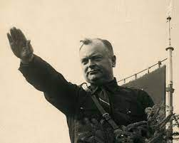
DE NSB 2
Nationaal Socialistische Beweging
    NSB wordt nooit groot door:
    Colijn, die al als een krachtige leider werd gezien
    De Verzuiling; mensen in NL
    bleven de partij van hun zuil trouw
    Bevolking is het niet eens met zijn ideeën
Ook extreemlinks, de communisten van de CPN, bleven in NL klein Anton Mussert

Slide 6
NL WIL NEUTRAAL BLIJVEN
    Na de machtsovername in 1933 door Hitler in Duitsland dreigt een nieuwe oorlog
    NL wil neutraal blijven zoals in de 1e WO, maar twijfelt of dat zal lukken
    De legerleiding vraagt Colijn om de defensie te versterken: leger is door neutraliteits politiek tijdens 1e Wereldoorlog in een slechte staat
    Colijn weigert, omdat:
    Hij Duitsland niet wil provoceren
    Hij in de crisis zo weinig mogelijk geld wil uitgeven
  Net voor het uitbreken van de 2e WO mobiliseert NL 400.000 soldaten en moderniseert leger
  NL geeft geen gehoor om zich aan te sluiten bij de Geallieerden en handhaaft de neutraliteitspolitiek

